Slide 1
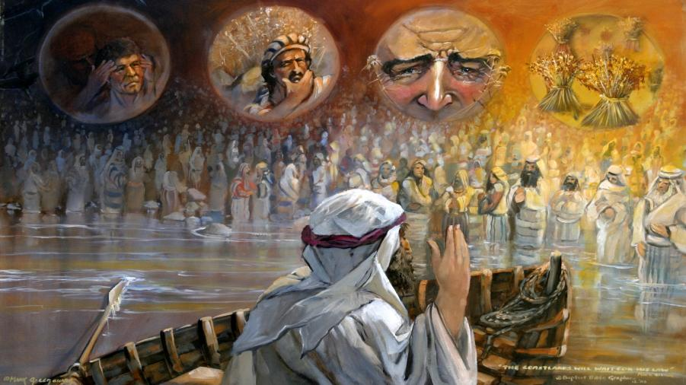
LEZIONE 4 DELLA SCUOLA DEL SABATO
3 TRIMESTRE 2024
LE PARABOLE
27 LUGLIO 2024

Slide 2
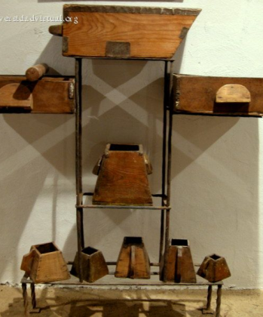
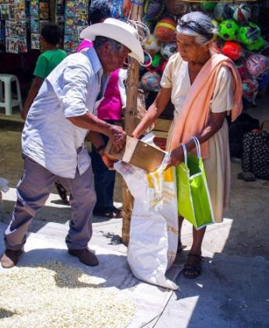
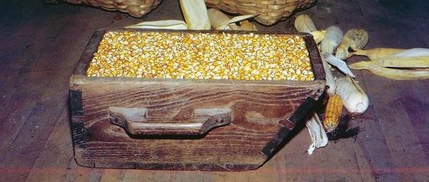
«Disse loro ancora: “Fate attenzione a ciò che udite. Con la stessa misura con cui misurate, sarà misurato a voi; e a voi che udite sarà dato di più. Poiché a chi ha, sarà dato; ma a chi non ha, gli sarà tolto anche quello che ha”» (Marco 4:24,25).

Slide 3
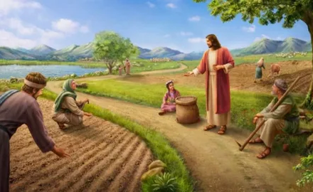
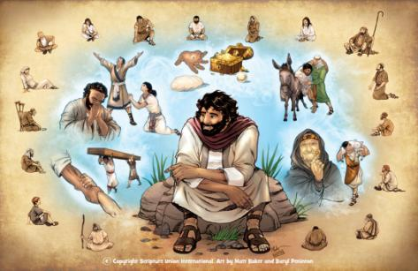
Una parabola è la narrazione di un evento simulato (basato o meno su eventi reali) da cui si deduce un'importante verità o insegnamento morale per confronto o somiglianza.
Questo è il sistema che Gesù usò principalmente nei suoi insegnamenti (Marco 4:34). Le sue parabole erano generalmente tratte dalla vita di tutti i giorni e, quindi, facili da ricordare e applicare.
Quando i suoi ascoltatori tornavano a casa, condividevano ciò che avevano imparato con la famiglia e gli amici.
La ragion d'essere delle parabole. Marco 4:10-12.
La parabola del seminatore:
Il seminatore uscì a seminare… Marco 4:1-9.
La spiegazione della parabola. Marco 4:13-20.
Altre parabole:
La lampada e la misura. Marco 4:21-25.
Crescita e senape. Marco 4:26-32.

Slide 4
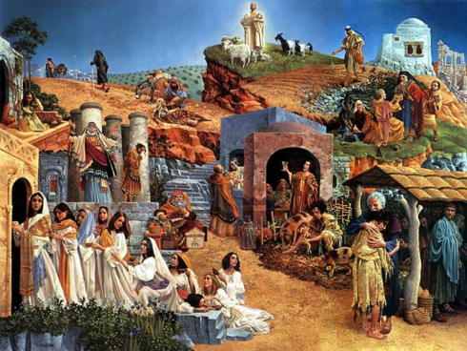
LA RAGION D'ESSERE DELLE PARABOLE
“Affinché: Vedendo, vedano ma non intendano; udendo, odano ma non comprendano, che talora non si convertano e i peccati non siano loro perdonati” (Marco 4:12)
La predicazione di Gesù ruotava attorno al Regno dei Cieli (Mr. 1:14,15). Raccontò molte delle sue parabole per spiegare la natura di quel Regno (Mr. 4:30).
È sorprendente leggere Mr. 4:12: in modo che non capiscano, né convertano, né siano perdonati! Vengono alla mente le parole di Isaia; quando fu mandato a predicare, Dio disse: “Ascoltate bene e non comprendete; vedete di certo, ma non capite. […] affinché non veda con i suoi occhi, né oda con i suoi orecchi né intenda con il suo cuore, e così si converta e sia guarito” (Is. 6:9,10).
In Marco 4:12, le parole di Isaia sono riportate non come citazione
ma per esprimere il risultato della cecità ostinata di chi aveva rifiutato Gesù, e l’accettazione di un risultato previsto espressa, nella forma di pensiero ebraico, come attuazione di un’intenzione (ved. anche Mt. 13:14).
Chi ha fame della Parola di Dio udrà la verità e si rallegrerà. Ma chi non vuole ascoltare, per quanto semplice possa essere questa verità, si rifiuterà di capire, di cambiare e di raggiungere la salvezza.

Slide 5
LA PARABOLA DEL SEMINATORE

Slide 6
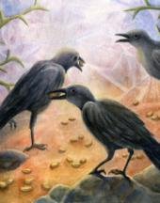
IL SEMINATORE USCÌ A SEMINARE…
“Ed egli insegnava loro molte cose in parabole, e diceva loro nel suo insegnamento: Ascoltate! Ecco, il seminatore uscì a seminare” (Marco 4:2-3)
Sulla strada
In pochi giorni, il seme muore (Mr. 4:4)
Tra le pietre
In poche settimane, il seme muore (Mr. 4:5,6)
Tra le spine
In pochi mesi, il seme muore (Mr. 4:7)
Su un buon terreno
Alla fine della stagione, il seme dà i suoi frutti (Mr. 4:8)
Il seminatore e il seme non cambiano. Tuttavia, il risultato è totalmente diverso per ciascuno dei quattro terreni. Tutto dipende dal modo in cui il seme viene ricevuto.

Slide 7
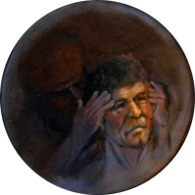
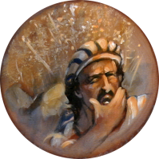
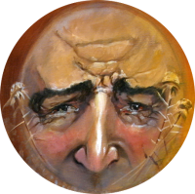
LA SPIEGAZIONE DELLA PARABOLA
“Il seminatore è colui che semina la parola” (Marco 4:14)
Il seme è la Parola di Dio, e il seminatore è chiunque la trasmette.
Sulla strada
Non hanno alcun interesse e Satana li svia (Mr. 4:15)
Fra le pietre
Ricevono la parola, ma non possono sopportare le prove (Mr. 4:16,17)
Tra le spine
Ricevono la parola, ma si adagiano (Mr. 4:18,19)
Su un buon terreno
Sopportano le prove e non si accontentano. Portano frutto (Mr. 4:20)
Che tipo di terreno sono? Che cosa devo fare per essere fruttifero?

Slide 8
ALTRE PARABOLE

Slide 9
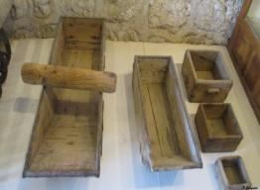
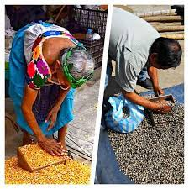
LA LAMPADA E LA MISURA
“Disse loro ancora: Si prende forse la lampada per metterla sotto il moggio o sotto il letto? Non la si mette piuttosto sopra il candeliere?” (Marco 4:21)
“Disse loro ancora: Fate attenzione a ciò che udite. Con la stessa misura con cui misurate, sarà misurato a voi; e a voi che udite sarà dato di più” (Marco 4:24)
Visualizza la conversazione: "Forse...?" "No!"; "Non è vero...?" "Certo!"
Per le strade della città, i mercanti vendevano i loro prodotti utilizzando misure più o meno standard per le merci chieste dal cliente.
Gesù sapeva come attirare l'attenzione del suo uditorio. Ora erano pronti a ricevere la lezione spirituale.
A poco a poco, Gesù stava rivelando la verità del
Vangelo in modo che fosse conosciuta da tutti (Mr. 4:22).
Volendo soddisfare i propri clienti, i bravi venditori aggiungevano un po' più di prodotto.
Quella sera, nell’ accendere le lampade di casa, "quelli che hanno orecchi per intendere" (Marco 4:23) senza dubbio ricordarono la lezione.
Se qualcuno è ricettivo alla verità, otterrà ancora di più. Ma se la rifiuta, anche la verità che ha andrà perduta (Mr. 4:25).

Slide 10
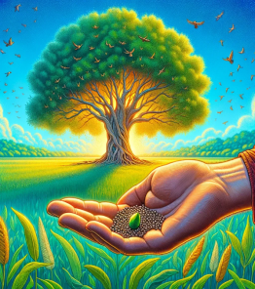
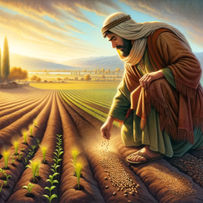
CRESCITA E SENAPE
“Disse ancora: Il regno di Dio è come un uomo che getta il seme in terra” (Marco 4:26)
“Esso è simile a un granello di senape che, quando è seminato in terra, è il più piccolo di tutti i semi che sono sulla terra” (Marco 4:31)
Gesù ricorda il ciclo della crescita del grano (Mr. 4:28):
Il Regno dei Cieli è paragonabile a un minuscolo granello di senape (Mr. 4:30,31).
Erba
Spiga
Grano
Dopo 50 giorni di semina, la senape raggiunge i 30-40 cm di altezza ed è già in grado di produrre frutti raccoglibili. Può crescere fino a 7 m di altezza.
È un processo che dipende da Dio, non dall'uomo (Mr. 4:27).
Tale è il seme del Vangelo piantato nel terreno fertile del credente.
Piccolo, naturalmente, è stato l'inizio: 120 persone «incolte" nascoste in una stanza a Gerusalemme.
Per l'azione dello Spirito Santo cresciamo sempre più nella verità... fino a quando Gesù verrà (Mr. 4:29; Mt. 13:39).
Ma la sua espansione ha raggiunto tutto il mondo, divenendo la religione col maggior numero di credenti.

Slide 11
“Attraverso parabole e paragoni, [Gesù] trovò il metodo migliore per comunicare la verità divina. Con un linguaggio semplice, usando figure e illustrazioni tratte dal mondo naturale, egli aprì la verità spirituale ai suoi ascoltatori e diede espressione a meravigliosi principi, che sarebbero passati per la loro mente e avrebbero lasciato a malapena una traccia, se non avesse collegato le sue parole a scene commoventi di vita, di esperienza o con la natura. In questo modo suscitò il loro interesse, promosse uno spirito di indagine e, quando ebbe la loro attenzione, impresse decisamente su di loro la testimonianza della verità. In questo modo egli poté imprimere debitamente il cuore, in modo che, in futuro, i suoi ascoltatori potessero guardare le cose che egli aveva collegato con la lezione, e ricordare le parole del divino Maestro”
(E.G. White, Principi di educazione cristiana, libera traduzione)

